Slide 1
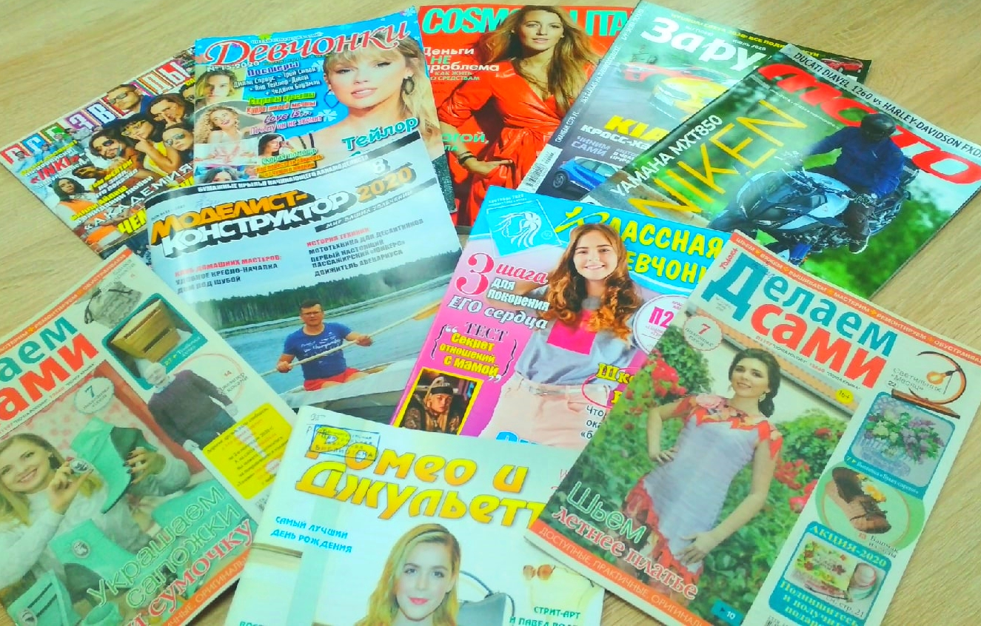
МБУК «Большеулуйская ЦБС» Центральная районная библиотека им. Героя России А.Н. Захарчука.
О чем рассказывают журналы
Большой Улуй
2020
Составитель: заведующая отделом обслуживания Бормова Т.И.

Slide 2
Все звёзды. Является популярным ежемесячным журналом о музыке, кино, шоу-бизнесе, моде, светской хронике. В журнале печатаются конкурсы, приколы, анекдоты, рассказанные звёздами и анекдоты про звёзд. В журнале можно найти множество красочных постеров с фотографиями любимых артистов. Основан журнал в 1995 году издательским домом Ровесник. Журнал «Все звёзды» большей частью состоит из плакатов тех звезд, которые популярны в данное время у молодежи.

Slide 3
Девчонки. Дружба и любовь, красота и мода, звезды и увлечения. Теперь 2 раза в месяц!

Slide 4
Делаем сами. Журнал о предметах ручной работы. Пошаговые мастер-классы от ведущих российских дизайнеров, идеи и новинки в декоре интерьеров.

Slide 5
Литературный журнал «День и Ночь"
«Литературный журнал для семейного чтения “День и ночь” был учрежден в Красноярске в 1993 году при участии Виктора Петровича Астафьева. Первым его редактором был выдающийся поэт, прозаик, драматург и общественный деятель Роман Солнцев.

Slide 6
Альманах «Енисей» - это старейшее периодическое издание Красноярского края, которое начинает свою историю в далеком 1940 году. Именно в этом году по инициативе молодых красноярских литераторов был издан первый номер «Красноярского альманаха» - будущего «Енисея». Ко второму номеру он получил название «Енисей». На сегодняшний день альманах «Енисей» - это современное издание литературно-художественной и краеведческой направленности. Его страницы вмещают художественные произведения небезынтересных красноярских авторов, обзор заметных культурных событий Красноярска и Красноярского края, исторические, искусствоведческие статьи и публицистику. В редакцию вошли известные красноярские писатели и поэты – член Союза писателей России Владимир Шанин, член Союза писателей России – Тамара Булевич, член Союза российских писателей – Иван Клиновой.

Slide 7
За рулём — популярный советский журнал и первое, и самое популярное автомобильное издание в России, рассчитанное как на начинающих водителей, так и на опытных профессионалов. На протяжении всей своей истории издание является экспертом в области многогранных отношений человека и автомобиля. Журнал «За рулем» предлагает читателям актуальную и достоверную информацию обо всем, что происходит в автомобильном мире.

Slide 8
Классная девчонка. Красочное издание для озорных и застенчивых, милых и красивых классных девчонок. Все самое интересное: мода и секреты красоты, отношения со сверстниками и родителями, жизнь вокруг вас! Тесты, конкурсы, призы!

Slide 9
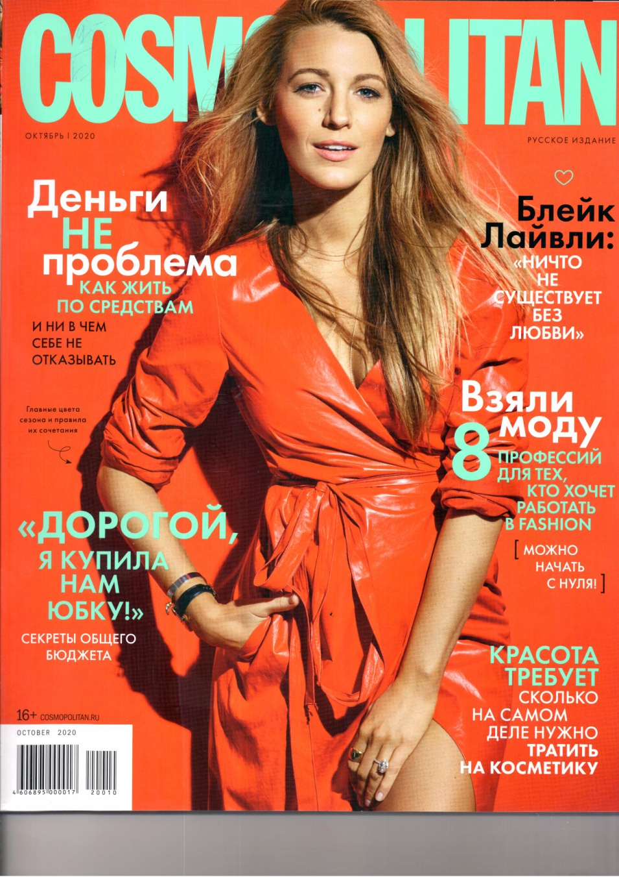
Космополитен. Первый осенний номер Cosmopolitan посвящен любви к моде. Героиня обложки – одна из самых известных it girl Оливия Палермо. Девушка, которая чувством стиля заработала целое состояние, в интервью делится своими правилами и секретами. В новом номере обсуждаются темы: ✓ Когда в любви все можно исправить ✓ 16 типов личности: Найди себя и свою идеальную пару ✓ Тренды осени, следовать которым реально ✓ Как делать покупки в Инстаграм ✓ За чем ехать в шопинг-тур ✓ Бьюти-советы из интернета: за и против ✓ Оливия Палермо о том, как заработать миллионы на умении одеваться красиво.

Slide 10
Моделист – конструктор. Журнал освещает вопросы научно-технического творчества советской молодёжи, рационализаторской работы, конструирования новой любительской техники, деятельности общественных конструкторских бюро, клубов, кружков юных техников и др.; рассказывает об истории русской, отечественной и зарубежной техники, о боевых подвигах лётчиков, танкистов, моряков. Печатаются чертежи, описания и другие материалы для моделистов и конструкторов-любителей.

Slide 11
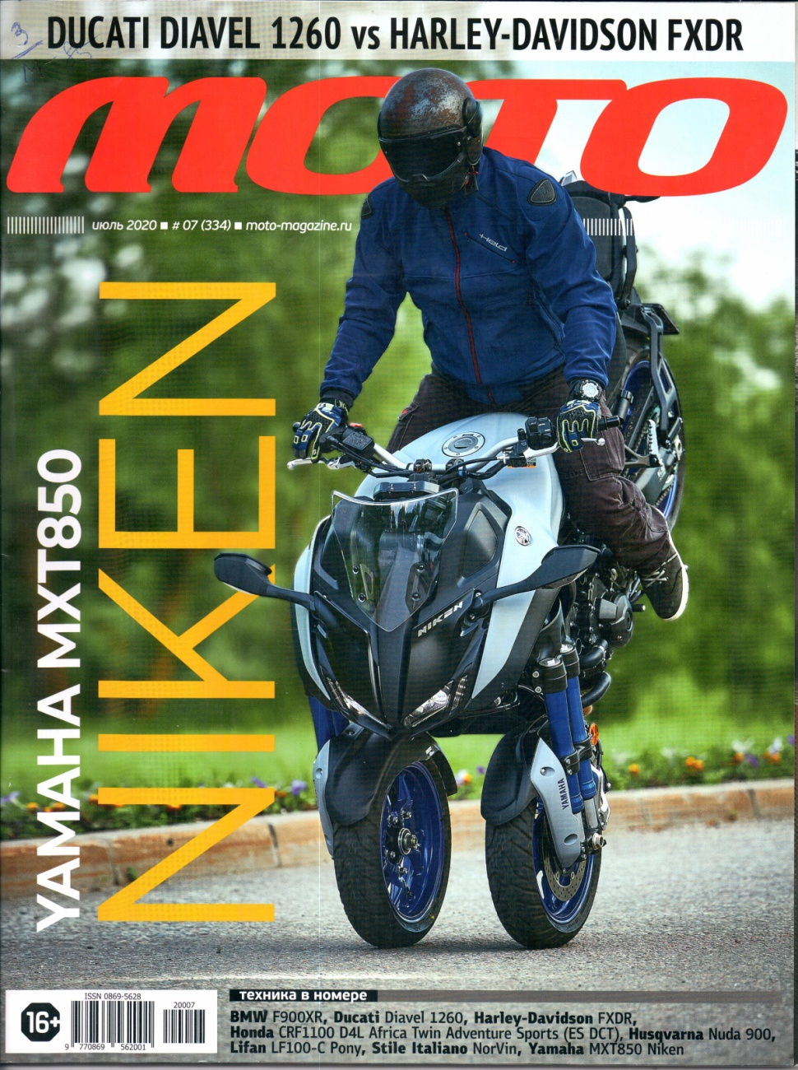
Мото. Мотоциклы, мотороллеры, гидроциклы, снегоходы, мотовездеходы – тесты новинок и выбор техники и аксессуаров, эксплуатация, ремонт, тюнинг, мотоклумбы, мода, спорт, туризм, мотостарина.

Slide 12
Ну, за рыбалку!
Всё о рыбалке! Советы любителей и профессионалов, статьи о рыбалке, вопросы и ответы, кухня рыболова, рыбы наших водоемов, насадки, наживки, прикормка, комментарии пользователей, фото рыбалок... Настоящий мужской журнал. Рыбалка и зимой и летом.

Slide 13
Охота и охотничье хозяйство — ежемесячный журнал о природе и охоте для широкого круга специалистов и любителей.
Все об охоте и охотничьем хозяйстве: наука и промысел, оружие и снаряжение, охотничье собаководство, русская пушнина, заповедники и охрана природы - это и есть "Охота и охотничье хозяйство".

Slide 14
Охота и рыбалка. XXI век - ежемесячный глянцевый журнал-альманах на охотничью тематику. Читателя ожидают верность русским классическим традициям охотничьей прозы, эксклюзивная информация и материалы, творческий подход и отличные иллюстрации.

Slide 15
Спасибо за внимание!
Красноярский край,
Большеулуйский район,
с. Большой Улуй, ул. Советская 138,
Тел.: 8(39159)21505 ; Email: cbs.ului@mail.ru,
Сайт: большеулуйская-цбс.рф

